Slide 1
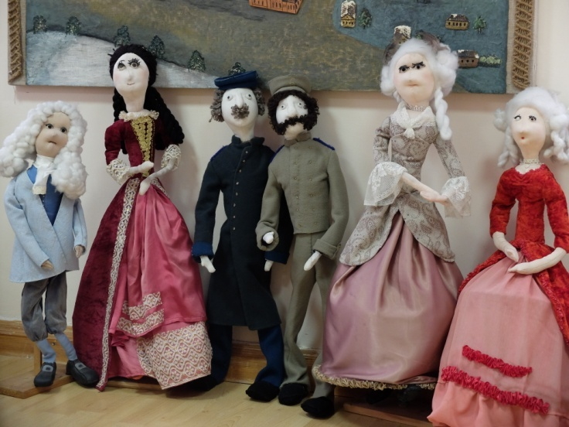
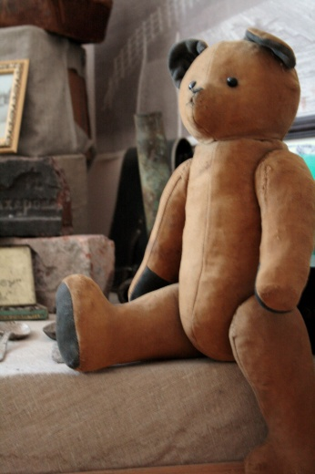
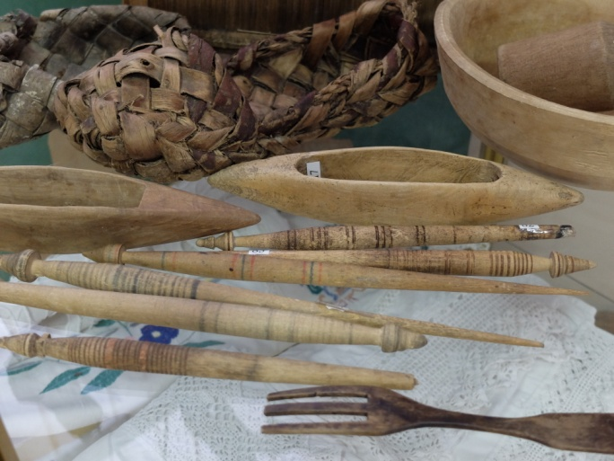
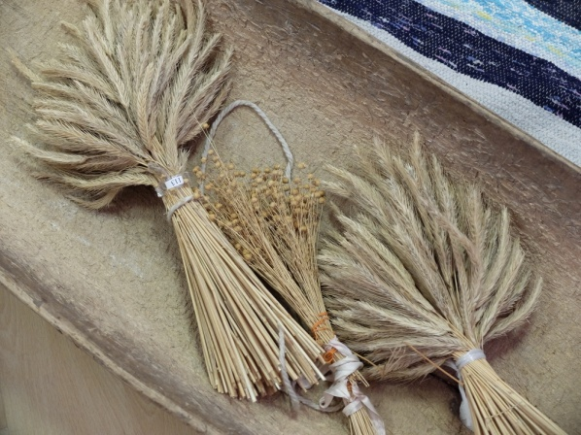
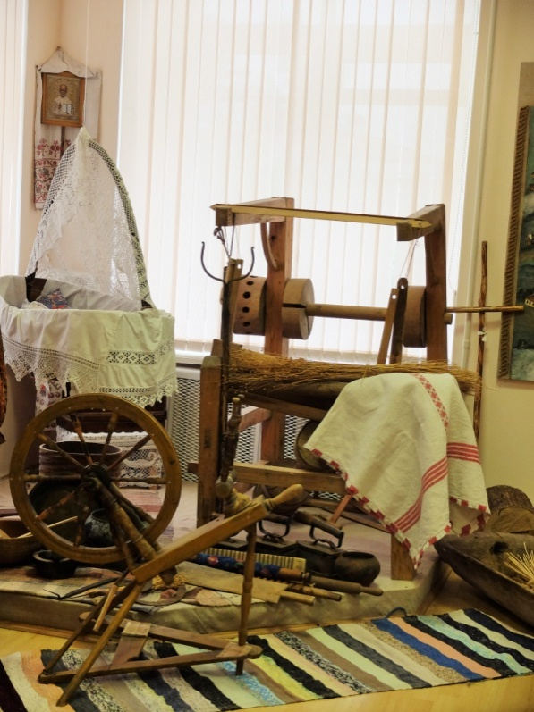
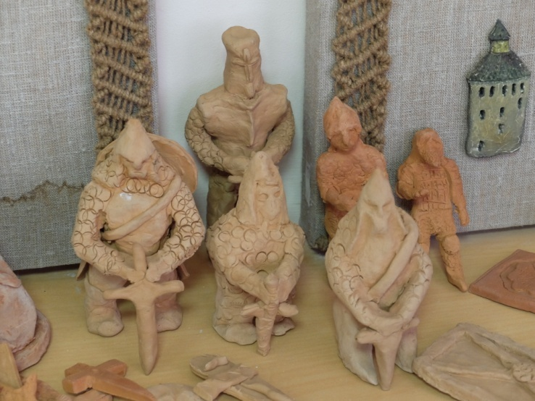
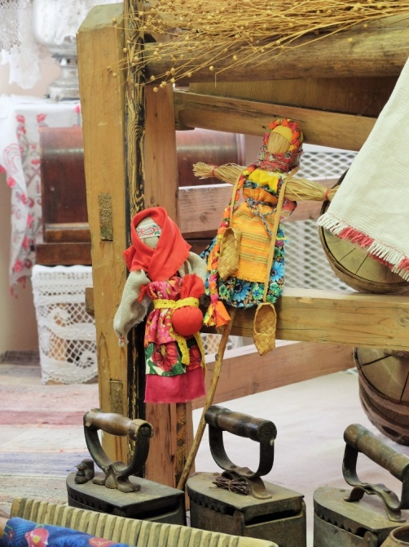
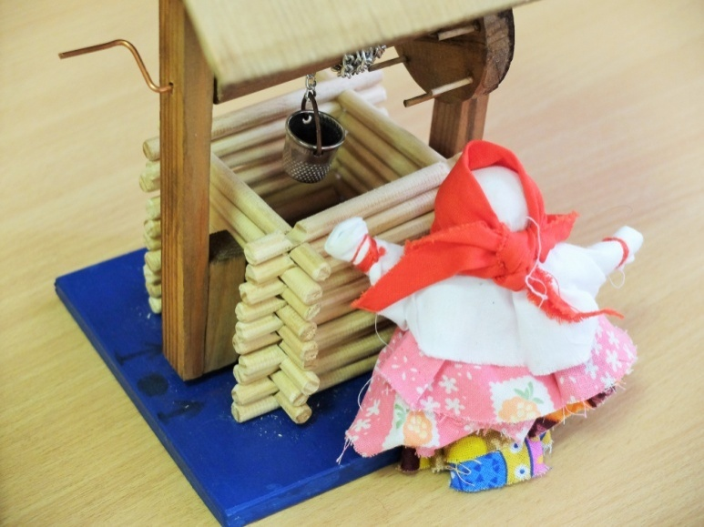
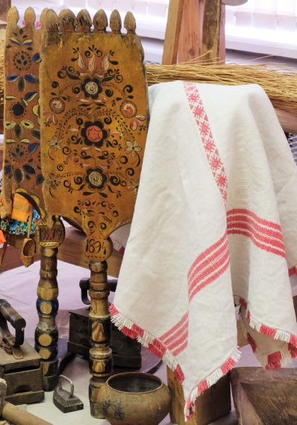
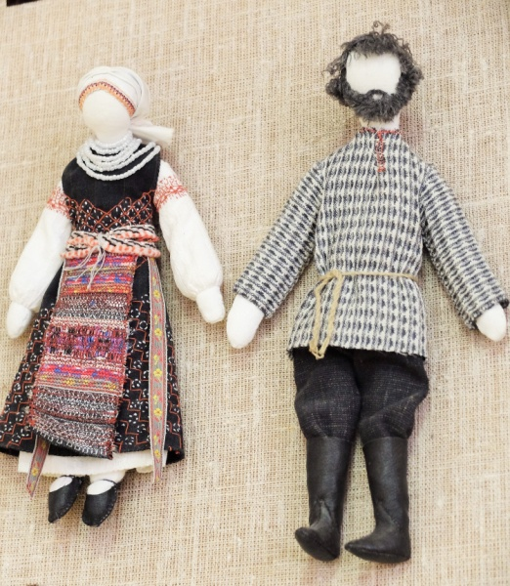
Разработка межмузейных программ с использованием технологии сетевого взаимодействия
Смагина М.П. зав. музеем ДТДиМ Колпинского района СПб

Slide 2
«Музей
для детей и
руками детей»

Slide 3
2014 год
2017 год

Slide 4
Музей-составляющая открытого образовательного пространства
Музей- центр
музейно- педагогической
и краеведческой работы в ДТДиМ
Краеведение через изобразительное творчество "История Санкт- Петербурга и Колпино в картинках"
Краеведение через изучение архитектуры "Санкт- Петербург и Колпино. Эпохи и стили"
Интеграция музея
в учебно- воспитательный процесс ДТДиМ и ОУ района
Игровая деятельность . Реализация длительной досуговой программы для школьников района "История земли Ижорской ", районной игры "История Колпинкого края"
Экскурсионная деятельность
Связь
с местным сообществом
Общество ветеранов Колпинского раона
Краеведение через изучение этикета "Петербургский этикет"
реализация дополнительных образовательных программ- дополнительных общеразвивающих программ : -"История Колпинского края", -"Юный экскурсовод", -"Юный исследователь", - "Назад в будущее",-"Занимательное краеведение"
Музееведение
Исследовательская деятельность
Районный этап городского конкурса экскурсоводов школьных музеев
Районная научно- практическая конференция "Союз наук"
Клуб "Старое Колпино"
Районная конференция юных генеалогов "Родословные колпинских семей в истории России и Санкт- Петербурга"
Районные этап региональной олимпиады по краеведению школьников района
Общество ветеранов педагогическаого труда
Ассоциация "Содружество":
Музей ОАО "Ижорские заводы"
школьные музее Колпинского района шк.№: 402, 476, 446, 588, 467, 451, 461, 454
Музей "Князь Александр Невский"
Культурно- просветительский центр "Невский"
Музей- диарама "Невская битва"
Колпинское Благочиние
Муниципальное сообщество Колпинского района
Камерный театр ДК «Ижорский»
Тематические встречи в клубе музея

Slide 5
Солидарное взаимодействие
Реализация проектов и программ, направленных на объединение ресурсов и возможностей школьных музеев образовательных учреждений района и социальных партнеров.
Организация устойчивого музейно-образовательного пространства патриотизма и гражданственности детей и подростков.

Slide 6
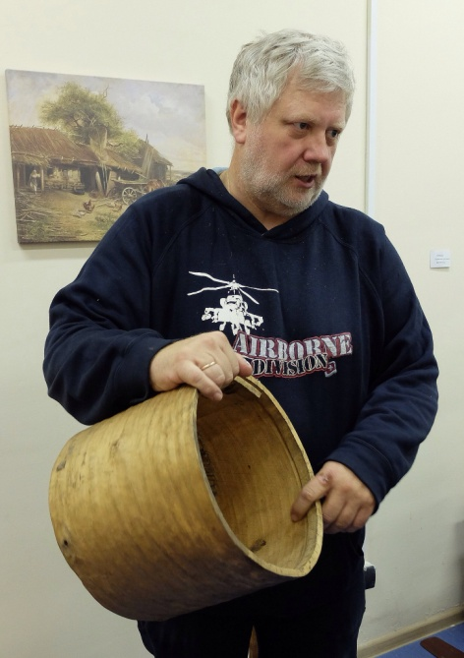
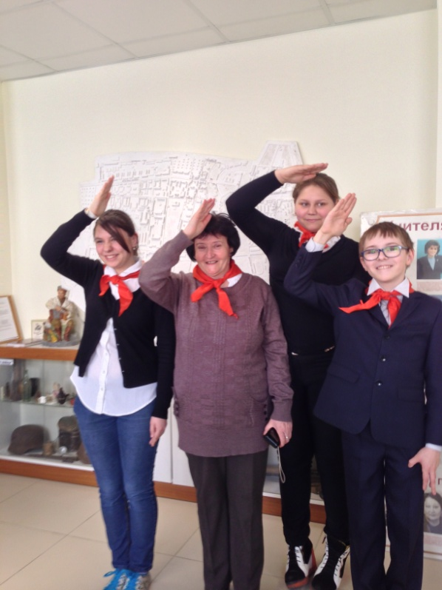
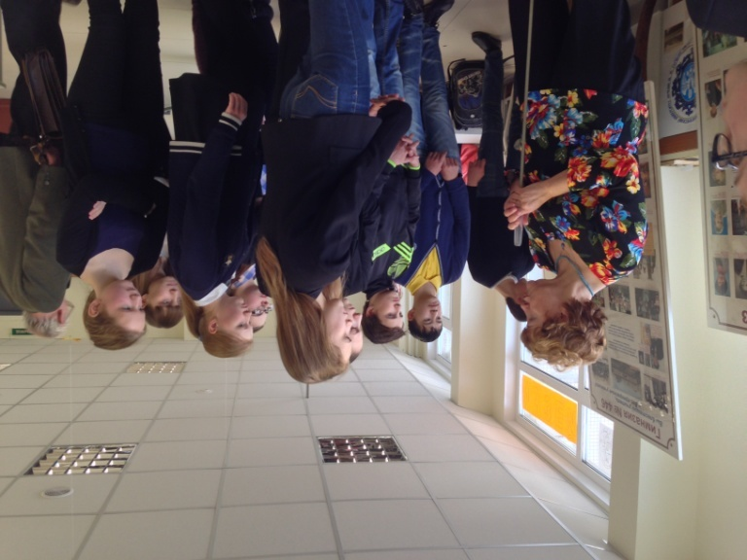
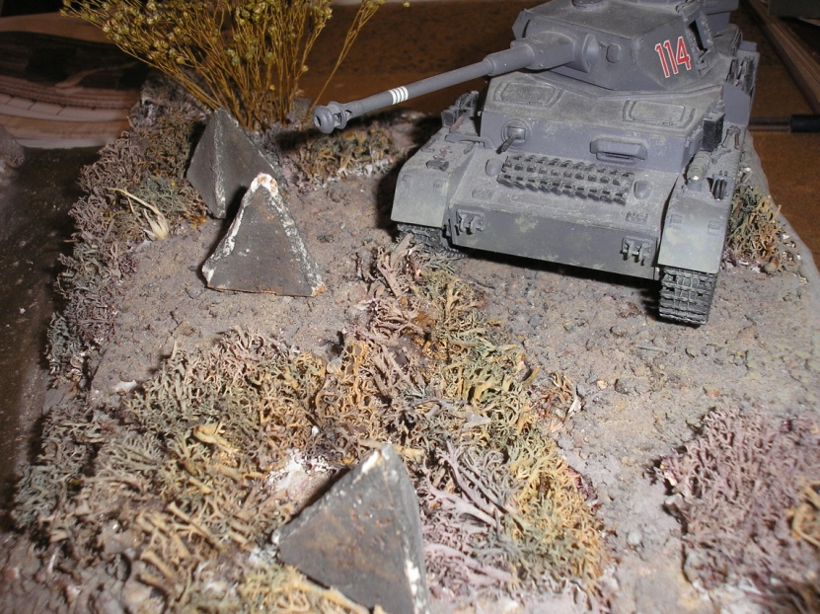
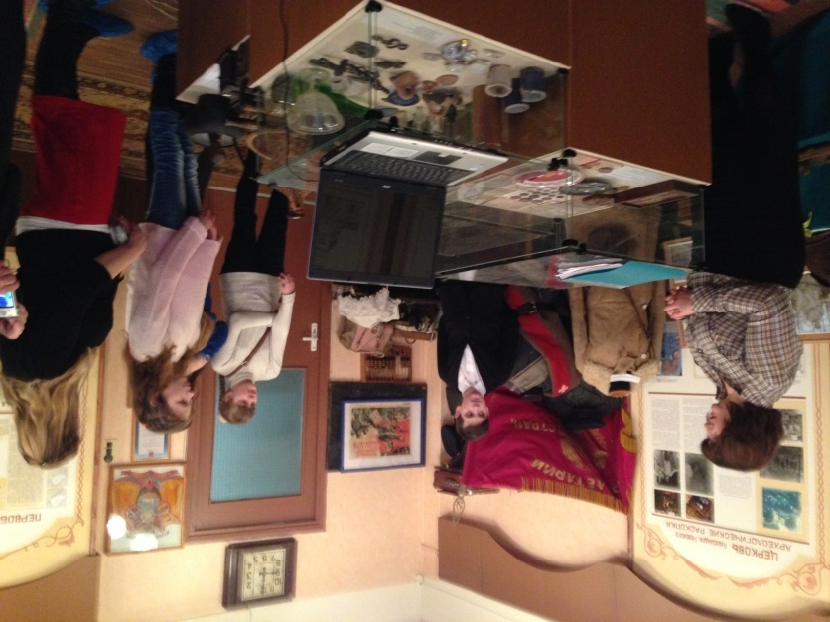
Межмузейное взаимодействие ОУ района «СОДРУЖЕСТВО»

Slide 7
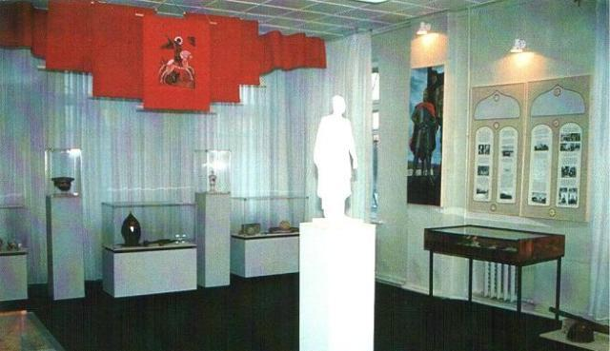
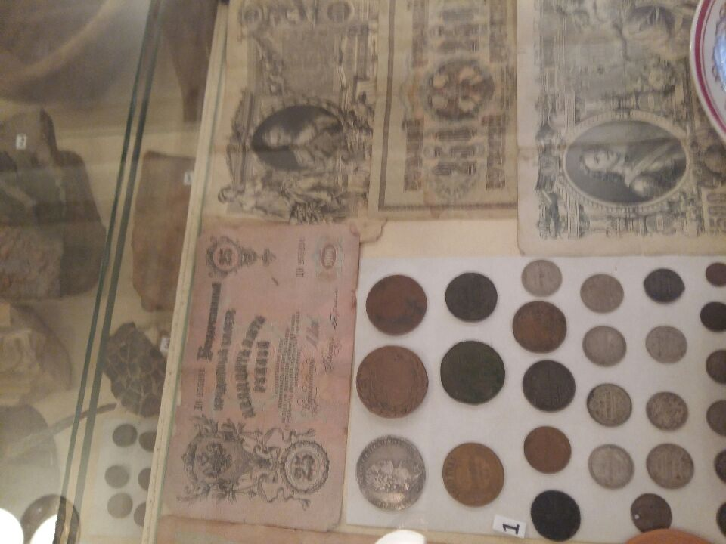
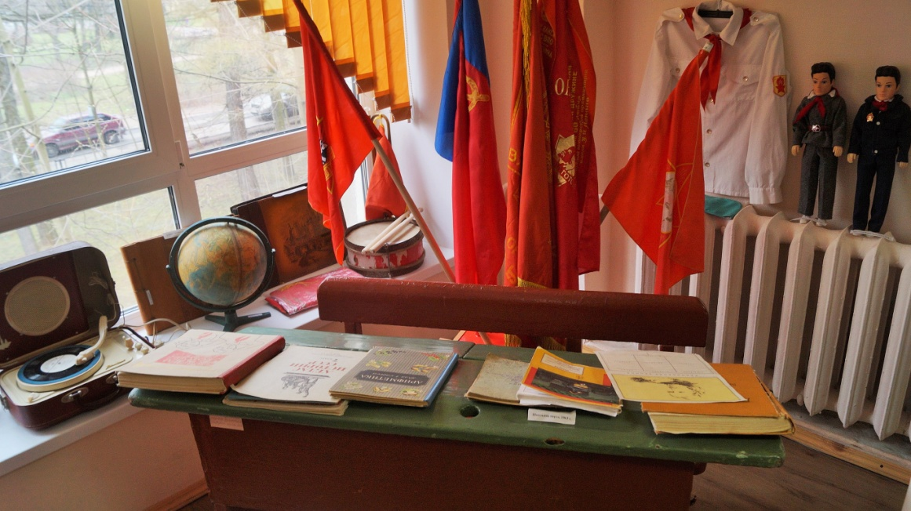
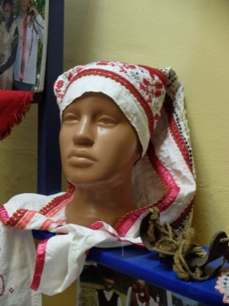
6 краеведческих музеев - ДТДиМ, 621, 446, 451, 1 эколого-краеведческий - 476 1 комплексно- историко - краеведческий - 402 4 Военно- исторических - 467, 588, 454, 400 ,

Slide 9
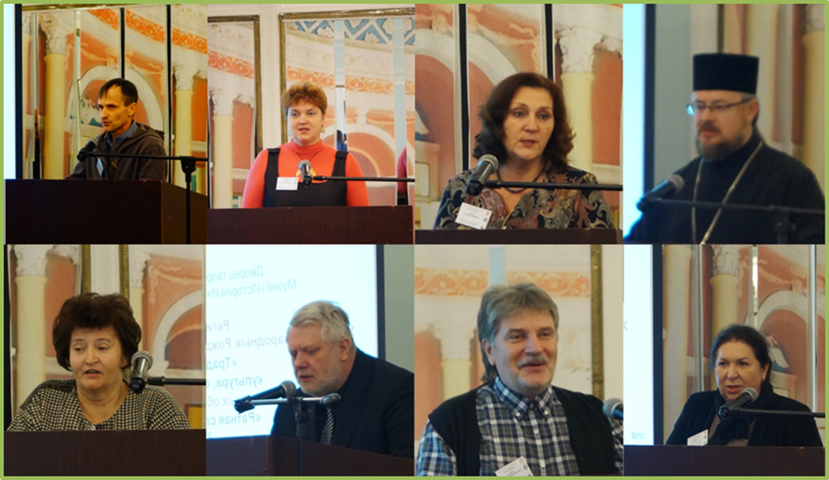

Slide 10
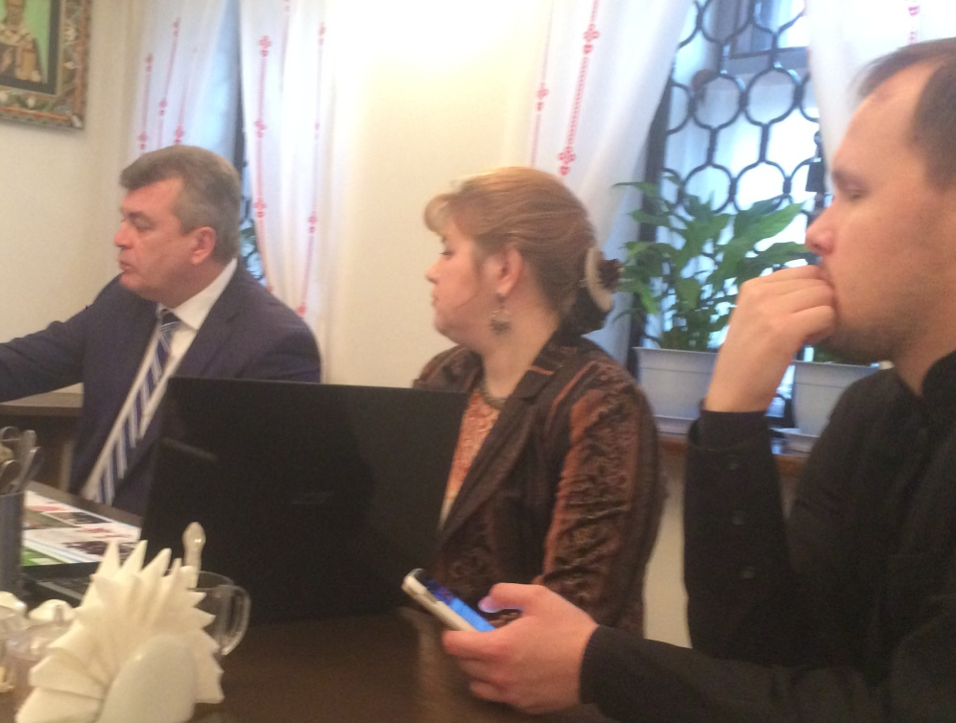
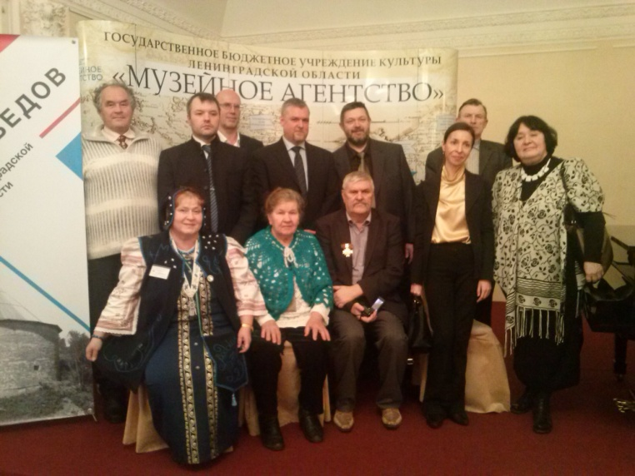
участие социо-культурной жизни района

Slide 11
«Музей ОАО «Ижорские заводы»,
"НП "Серебряное кольцо России"; ООО "Объединенные проекты Северо-Запад",
"Ленинградское областное отделение РОО "Александро-Невское братство",
Музейное агентство Ленинградской области
Региональный общественный Фонд Молодежных и Военно-исторических программ "КАЧУР",
Культурно-образовательный центр «Невский»,
музей «Князь Александр Невский»,
Клуб кавалеров ордена Александро- Невского
Историко- культурный центр «Самолва»
Музей «Диорама Невской битвы» в Усть- Ижоре,
Колпинское благочиние

Slide 12
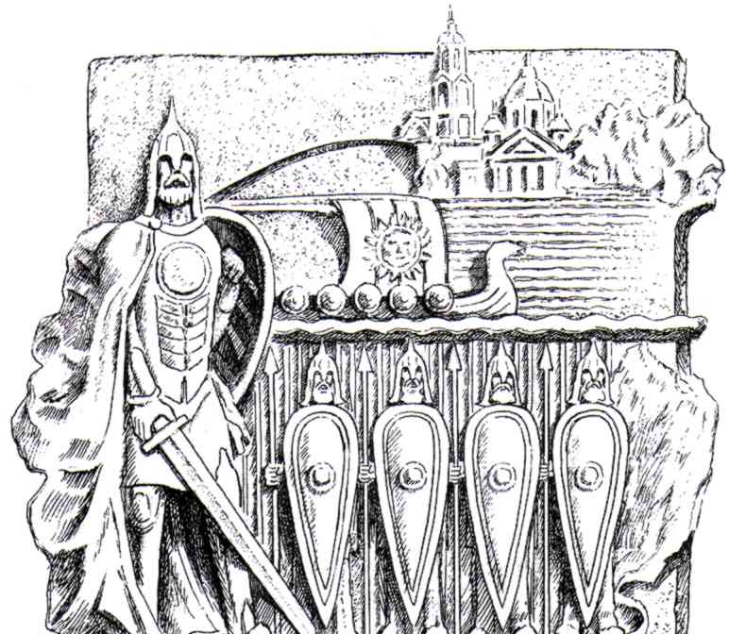
В глубину веков
ГБУДО Дворец творчества детей и молодёжи Колпинского района СПб
ПРОЕКТ
духовно-
нравственного
воспитания

Slide 13
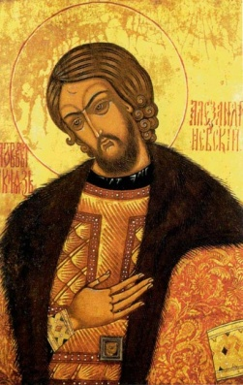
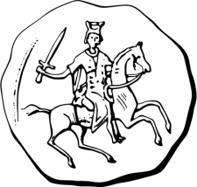
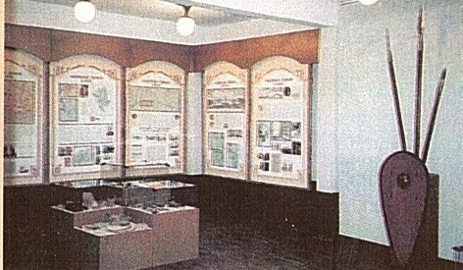
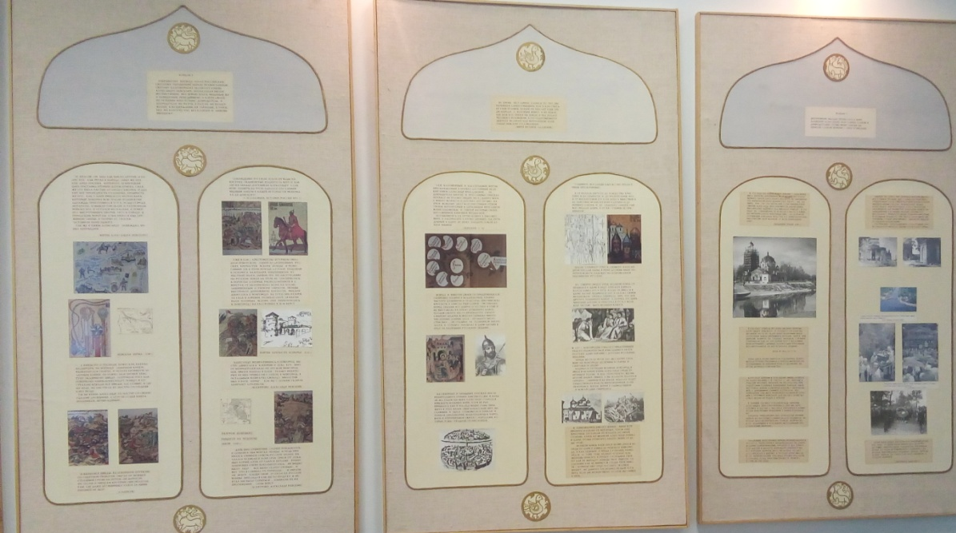
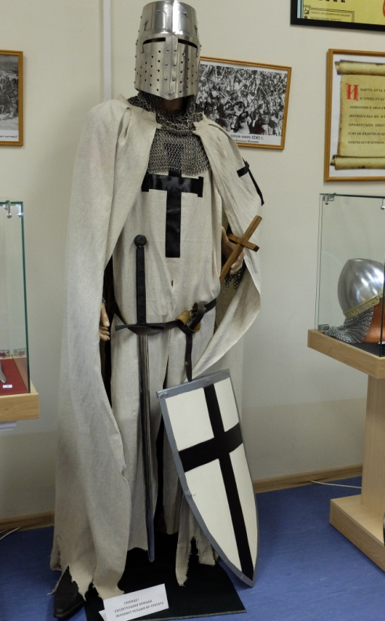
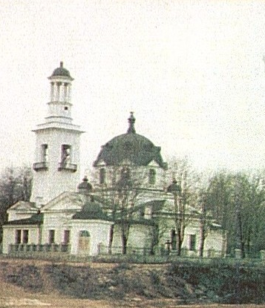
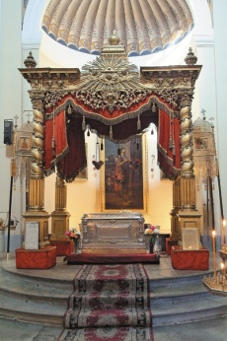
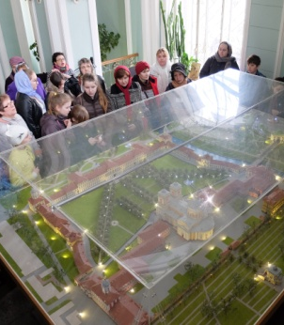
ПРАКТИЧЕСКАЯ ДЕЯТЕЛЬНОСТЬ
Тема «Александр Невский. Невская битва»
775 летию Невской битвы посвящается
П.Е.Сорокин научный руководитель программы
Музей «Истории Ижорской земли» школы № 621 Колпинского района СПб
Музей «Сыны Отечества» школы № 400 имени Александра невского Колпинского района СПб
Музей «Князь Александр невский
Районная историческая межмузейно-краеведческая экскурсионная программа «А.Невский. В глубину веков»
Музей ДТДиМ, отдел туризма и краеведения совместно с сетевыми и социальными партнерами
В глубину веков
Церковь Святого благоверного князя Александра Невского, п.Усть-Ижора Крлпинский район
Рака Невского. Александро-Невская Лавра
Выставка творческих работ воспитанников ДТДиМ «А.Невский. В глубину веков»

Slide 14
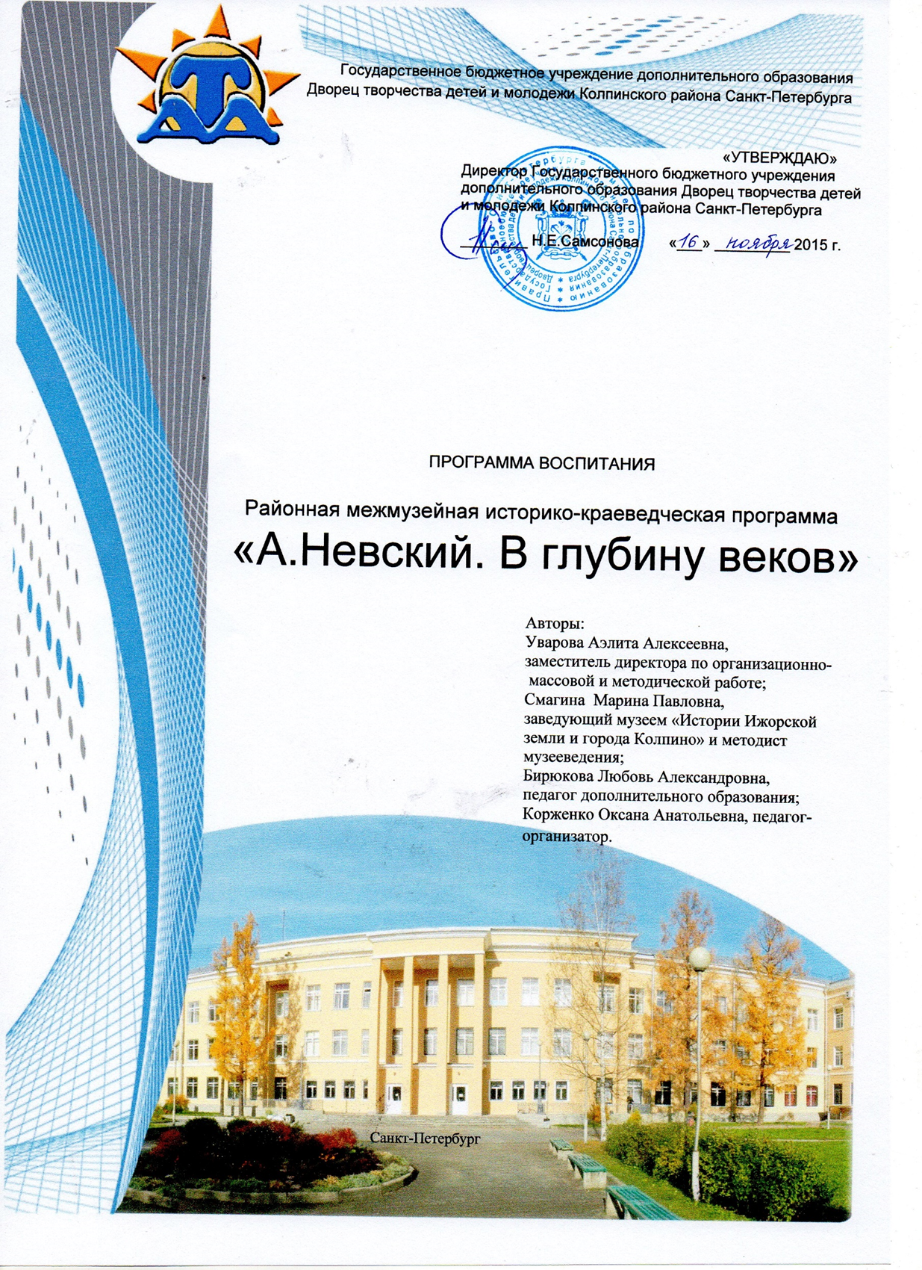

Slide 15
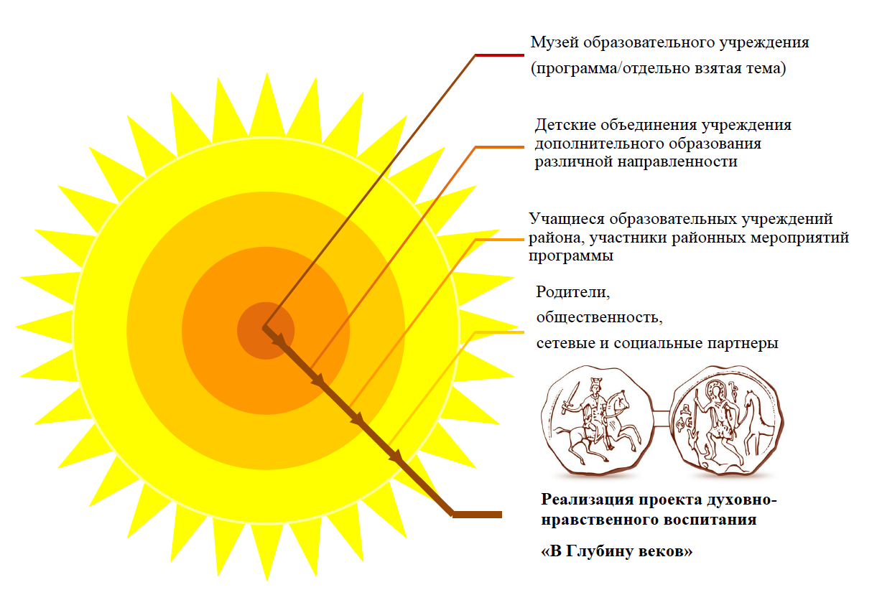
Модель сетевого и социального взаимодействия

Slide 16
Объединить
научные подходы к истории
с самостоятельной
творческой , проектной,
исследовательской
деятельностью

Slide 17
Старт программы приурочен к
12 сентября
в память Перенесения мощей святого благоверного князя
Александра Невского.
Вводное игровое музейное занятие «Человек – легенда»
Дню памяти Александра Невского
6 декабря
«Санкт- Петербург и его окрестности. Из истории Ижорской земли»
Творческая встреча с руководителем экскурсионной программы
Сорокиным П.Е.
Презентация программы
Дню памяти Александра Невского
6 декабря
«С именем Александр Невский»
Ежегодная презентация программы с участием представителей социальных партнеров

Slide 18
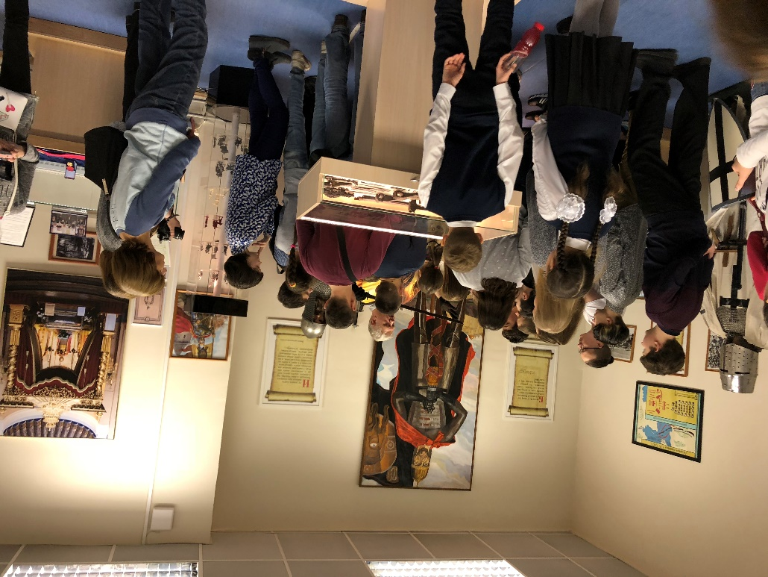
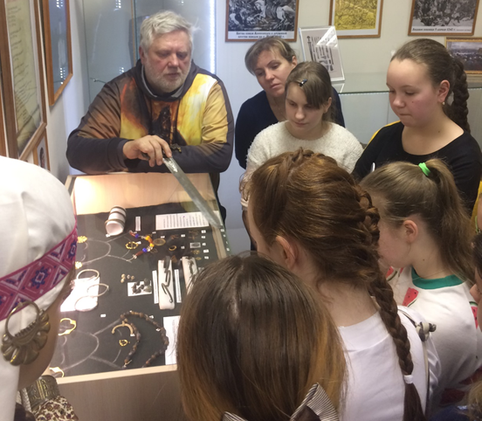
Декабрь-апрель
Самостоятельная работа команд-участниц на маршруте
Выполнение заданий маршрутного дневника
(коллективные творческие, поисковые, исследовательские)
«Детство и юность
князя Александра
Ярославовича»
Музейное занятие
Образ А.Невского в иконописи
Презентация исследовательских работ на тему, игра на основе музейной экспозиции
«Благоверный князь Александр Невский»
Образовательное путешествие
Александро-Невская Лавра, Эрмитаж
по желанию группы

Slide 19
18 апреля
К годовщине Ледового побоища
викторина «Александр Невский и его эпоха»
Музей «Князь Александр Невский» и образовательного центра «Невский» (директор Андриенко А.А.)
Путешествия
выходного дня
Совместно с родителями
«Заповедная Усть –Ижора»
Экскурсия в музей-диораму
«Невская битва 1240»
квест – игра, образовательная экскурсия
активы музеев школ №451,621, социальный партнер музей п.Усть-Ижора

Slide 20
Активы школьных музеев
Разрабатывают, проводят часть экскурсионного маршрута
создают электронно- цифровые материалы по определённой тематике для виртуального музея
Педагоги
Совершенствуют профессиональное мастерство через мероприятия
научно- методического характера,
получают возможность интегрировать региональный краеведческий компонент в образовательную и воспитательную деятельность.
Участвовать в подготовке материалов
«К юбилею Колпино»
Приглашаем стать участниками проекта
2017-2019 гг.
Участники
Средствами интерактивного освоения музейного пространства
погружаются в историю,
углубляют свои знания
Партнеры
Информационная,
научно-методическая поддержка
организаторы районных,
городских фестивалей и праздников,
образовательных экскурсий,
помощь в комплектовании музейных экспозиций и выставок
Ждем Вас в клубе музея!

Slide 21
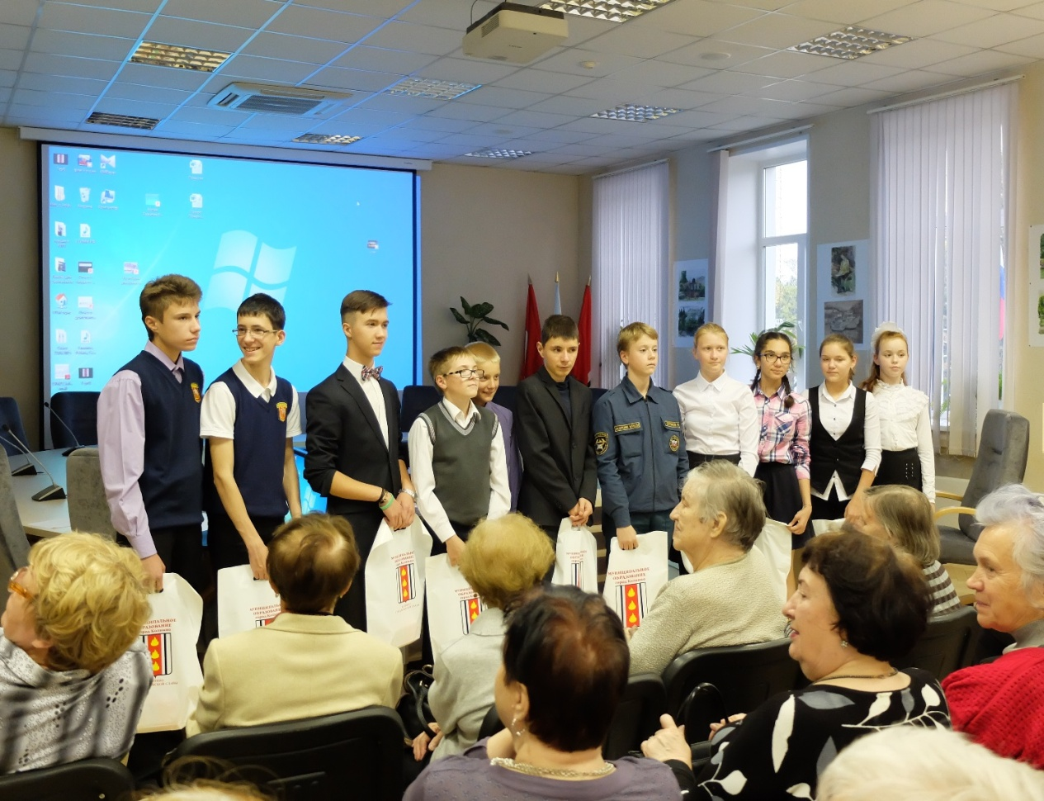

Slide 22
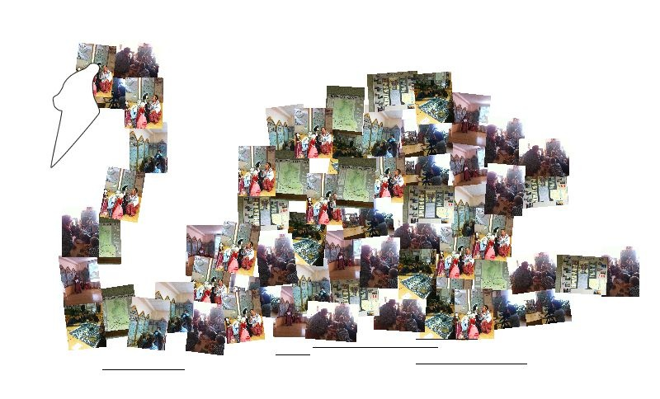
С любовью к Колпино…
Спасибо за внимание!

